Slide 1
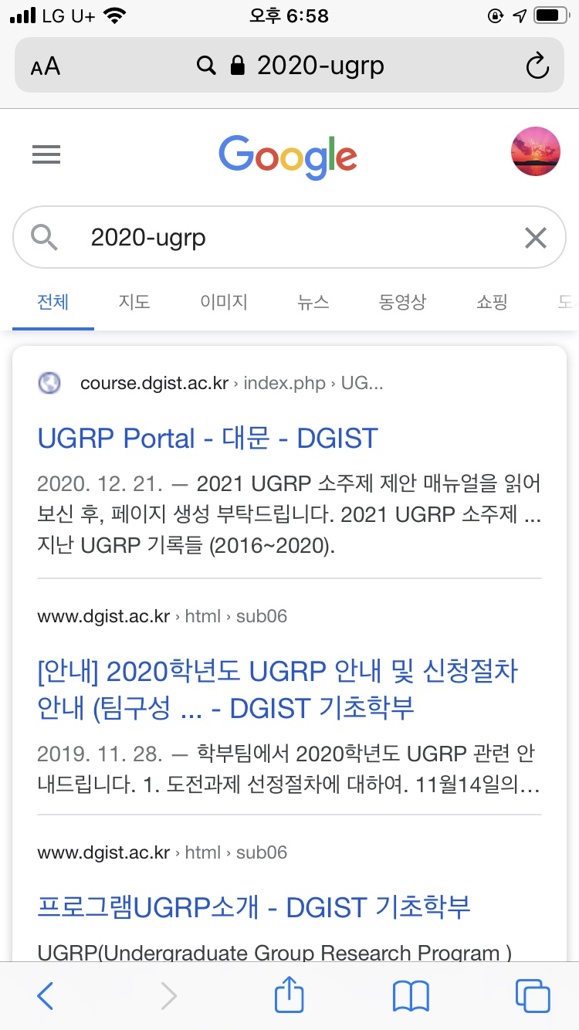
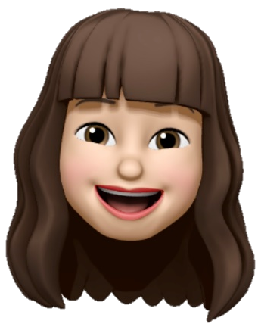
인상으로
MBTI 알아보기
AI가 얼굴로 유추한 당신의 MBTI는?
?
?
?
?
MBTI 테스트 시작

Slide 2

인상으로 MBTI 알아보기
사진을 추가하려면 + 버튼을 눌러주세요.
(정면 사진을 넣어주세요.)
“2020-ugrp” Would Like
to Access Your Photos
Don't Allow
OK

Slide 3
인상으로 MBTI 알아보기
사진을 추가하려면 + 버튼을 눌러주세요.
(정면 사진을 넣어주세요.)
“2020-ugrp” Would Like
to Access Your Photos
Don't Allow
OK

Slide 4
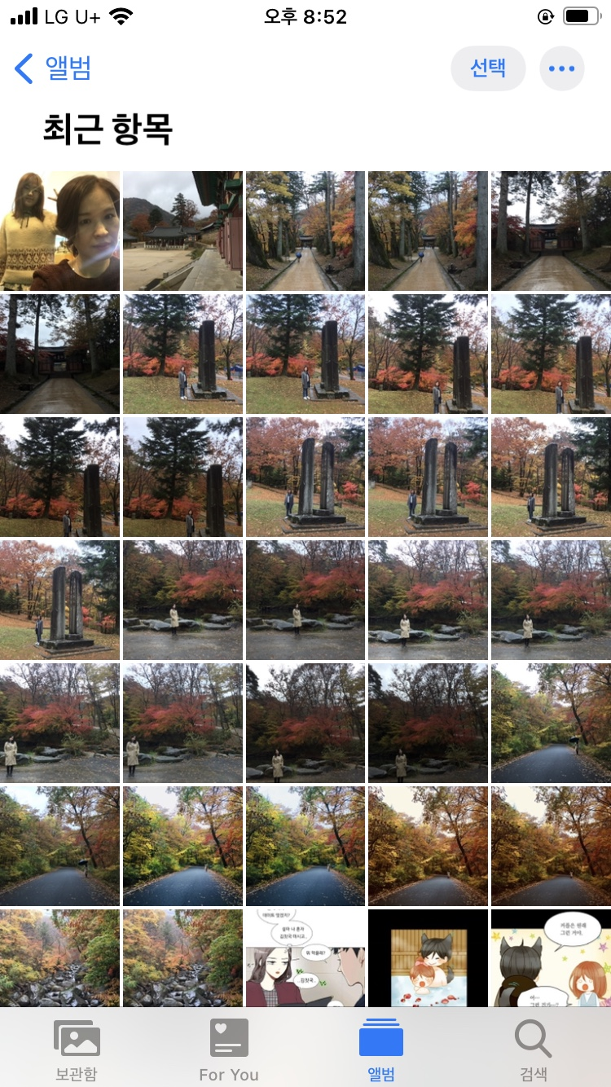



Slide 5
“2020-ugrp” Would Like
to Access Your Camera
Don't Allow
OK

Slide 6
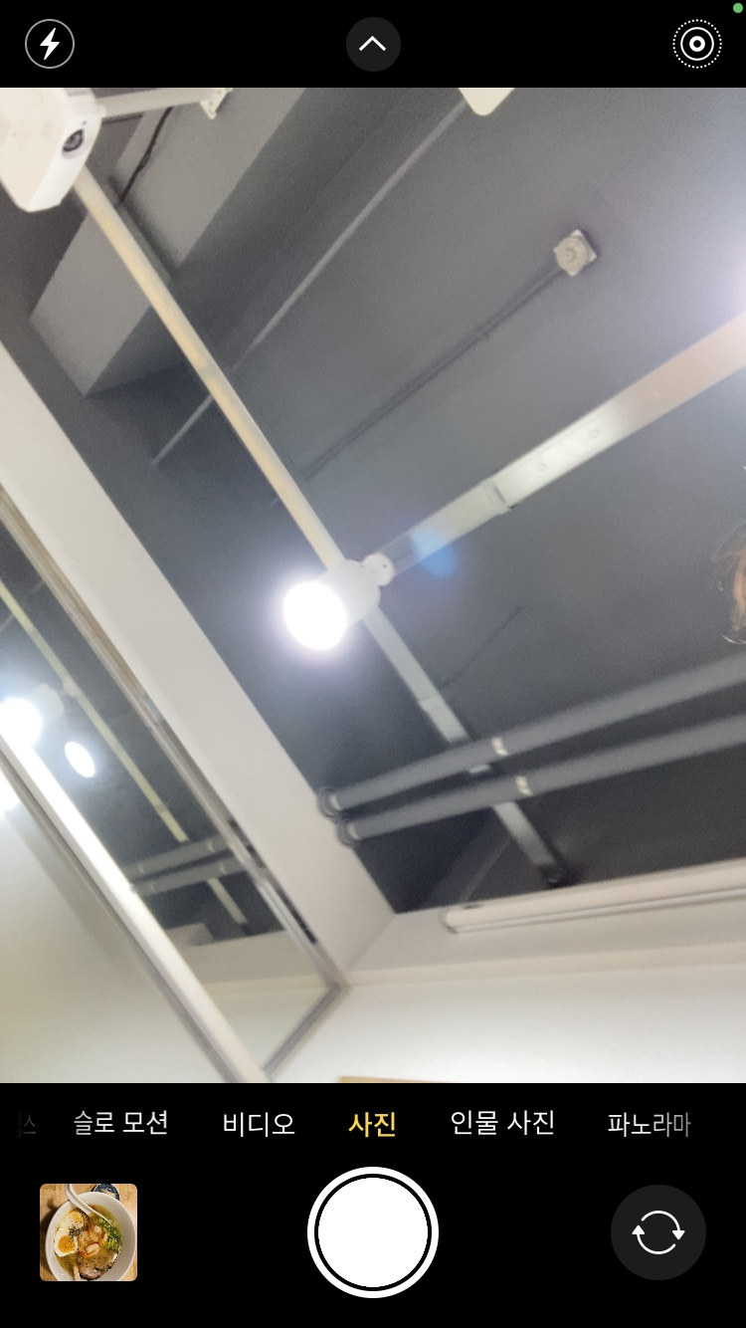
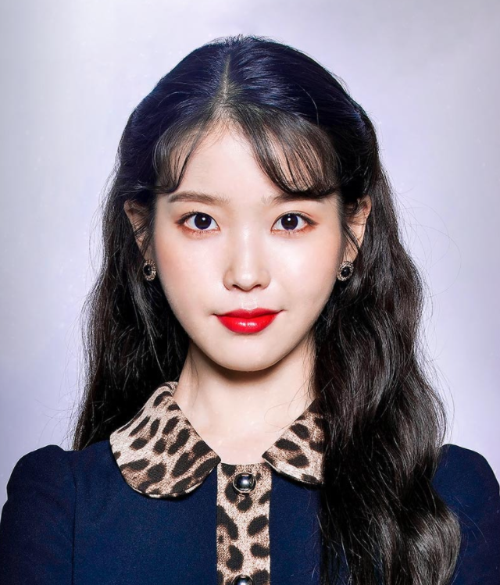


Slide 7
인상으로 MBTI 알아보기
안내선에 얼굴을 맞춰주세요.
다른 사진 선택
확인

Slide 8
인상으로 MBTI 알아보기
MBTI 판별 중…
●●●●●●●●●●

Slide 9
인상으로 MBTI 알아보기
MBTI 판별 중…
●●●●●●●●●●

Slide 10
AI가 추측한 당신의 MBTI는…
E
I
N
S
T
F
P
J
당신의 실제 MBTI와 일치하나요?
네 / 홈으로
아니요 / MBTI 수정하기

Slide 11
실제 MBTI는?
E
N
T
P
I
S
F
J
홈으로

Slide 12
실제 MBTI는?
I
E
N
T
P
I
S
F
J
홈으로

Slide 13
실제 MBTI는?
I
N
E
N
T
P
I
S
F
J
홈으로

Slide 14
실제 MBTI는?
I
N
F
E
N
T
P
I
S
F
J
홈으로

Slide 15
실제 MBTI는?
I
N
F
P
E
N
T
P
I
S
F
J
홈으로

Slide 16
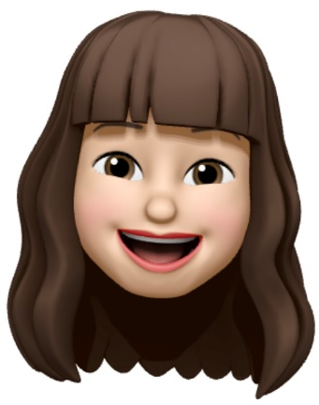
인상으로
MBTI 알아보기
AI가 얼굴로 유추한 당신의 MBTI는?
?
?
?
?
MBTI 테스트 시작

